Slide 1

Savci – řád: lichokopytníci
Registrační číslo projektu: CZ.1.07/1.1.38/02.0025
Název projektu: Modernizace výuky na ZŠ Slušovice, Fryšták, Kašava a Velehrad
Tento projekt je spolufinancován z Evropského sociálního fondu a státního rozpočtu České republiky.
Př_093_Savci_řád lichokopytníci
Autor: Mgr. Eliška Nováková
Škola: Základní škola Slušovice, okres Zlín, příspěvková organizace

Slide 2
Anotace:
Digitální učební materiál je určen k seznámení žáků s dalším řádem savců – řád lichokopytníci.
Materiál rozvíjí vědomosti a dovednosti žáků.
Je určen pro předmět přírodopis a ročník 8.
Tento materiál vznikl jako doplňující materiál k učebnici: Přírodopis 2 pro 7. ročník základní školy a nižší ročníky víceletých gymnázií. Bělehradská 47, 120 00 Praha 2: SPN, 1999. ISBN 80-7235-069-2.

Slide 3

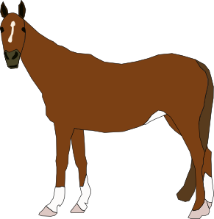

Lichokopytníci
Lichokopytníci jsou velmi známým řádem savců. Poznáš druhy patřící do tohoto řádu?

Slide 4
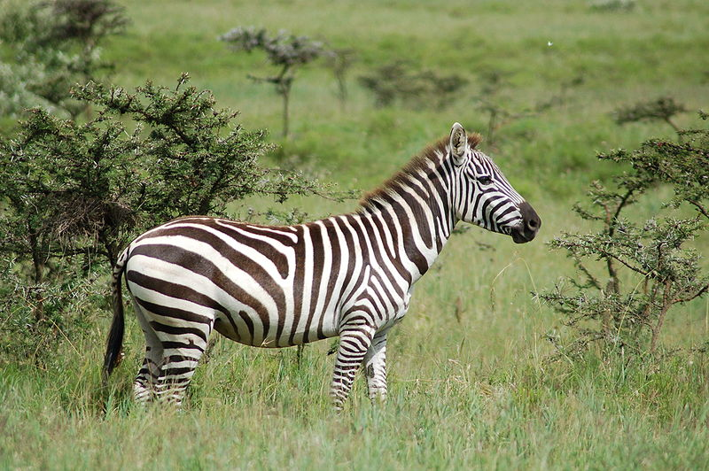
Lichokopytníci
Zebra stepní

Slide 5
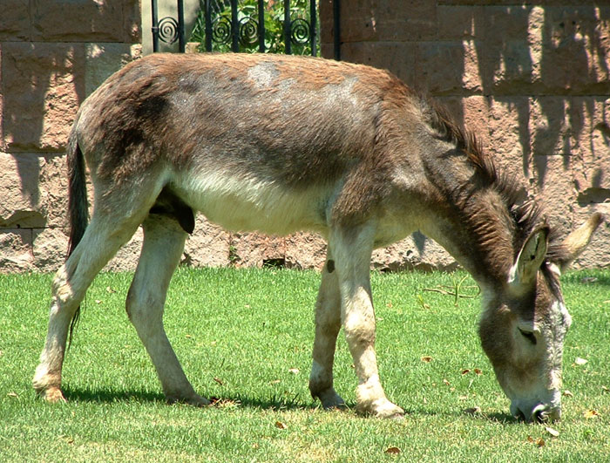
Lichokopytníci
Osel domácí

Slide 6
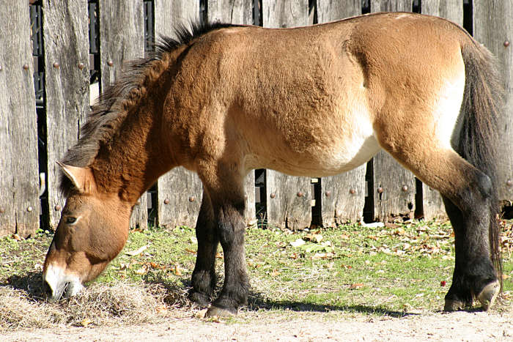
Lichokopytníci
Kůň Převalského

Slide 7
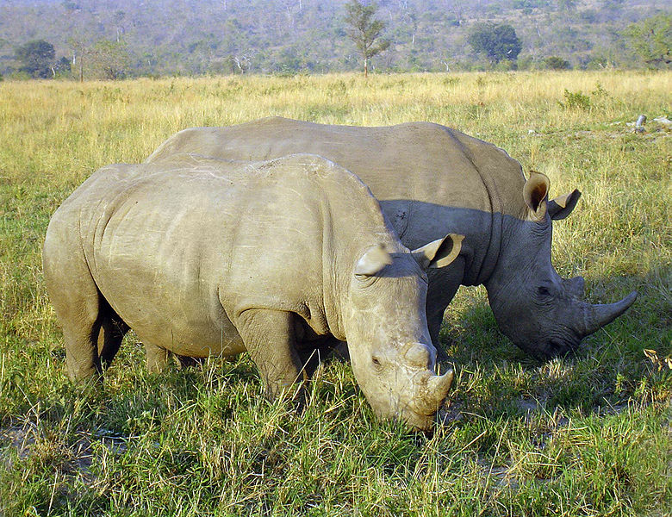
Lichokopytníci
Nosorožec tuponosý

Slide 8
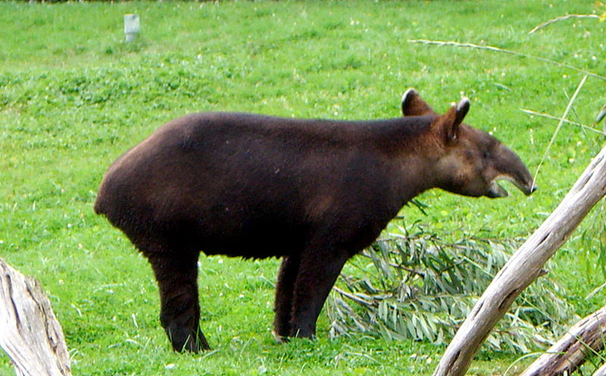
Lichokopytníci
Tapír horský

Slide 9
Charakteristické znaky
Lichokopytníci jsou:
všežravci
masožravci
Na nohách mají:
býložravci
1 nebo 3 prsty
3 nebo 4 prsty
Lichokopytníci svoji potravu:
přežvykují
1 nebo 5 prstů
nepřežvykují

Slide 10
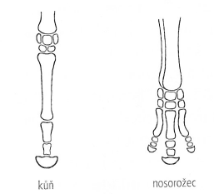
Charakteristické znaky
Prsty na nohou jsou zakončeny kopytem.

Slide 11
Lichokopytníci - čeledi
KOŇOVITÍ
NOSOROŽCOVITÍ
TAPÍROVITÍ

Slide 12
Lichokopytníci
Obecná charakteristika
Nejpočetnější lichokopytník.
Mimořádně těžcí. Lysá zrohovatělá kůže až 6 cm tlustá.
Dlouhé uši, žije ve stádech. Nenáročné zvíře schopné nést i velmi těžký náklad.
V Evropě je lidé začali využívat asi v 6. stol. před naším letopočtem.
Pokus se k daným charakteristikám přiřadit správný druh zvířete.
Zvíře
Osel
Nosorožec
Zebra
Kůň

Slide 13
TAPÍROVITÍ
výskyt: Střední a Jižní Amerika a v Asii
zavalité tělo, přizpůsobeno rychlému pohybu hustým podrostem
chobotovitý horní pysk
dnes téměř vyhubeni – lidé ničí jejich přirozené prostředí (tropický les)
patří k ohroženým druhům

Slide 14
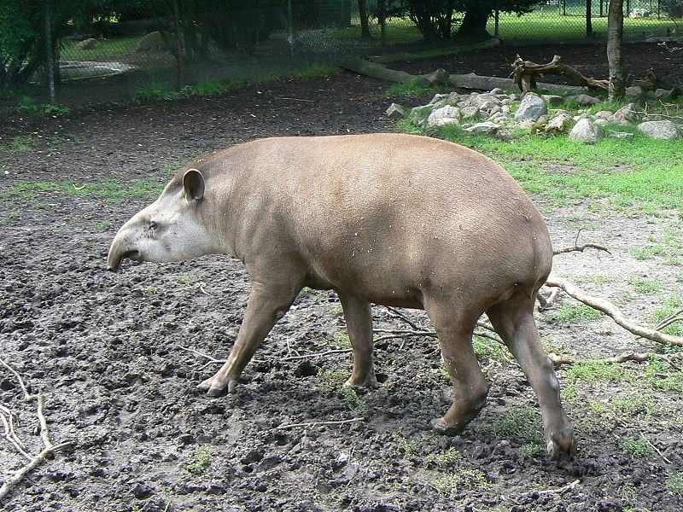
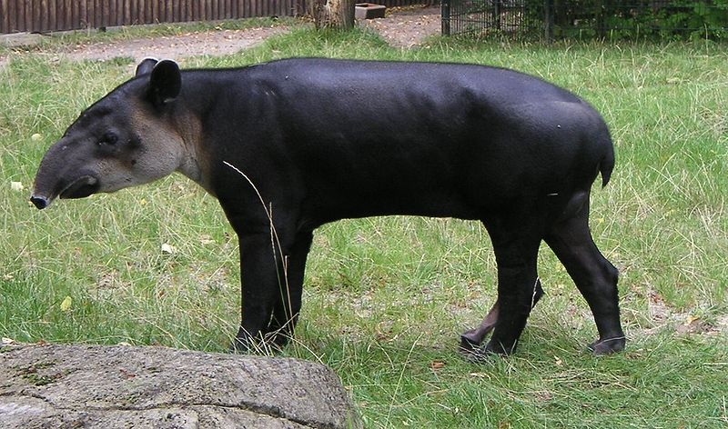
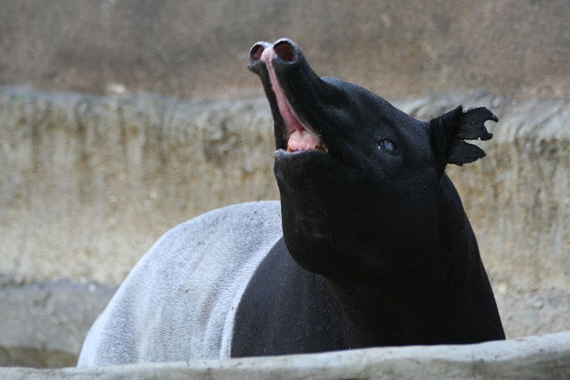
TAPÍROVITÍ
v dnešní době žijí už pouze 4 druhy tapírů
Tapír čabrakový
Tapír horský
Tapír jihoamerický
Tapír středoamerický

Slide 15
NOSOROŽCOVITÍ
výskyt: Afrika, jihovýchodní Asie
silná zrohovatělá kůže, hmotnost až 3,6 t
na nose mají silný roh nebo rohy
mají špatný zrak, řídí se především sluchem a čichem
potravu tvoří především tráva, výhonky kořenů
ohrožený druh (loven často pro rohy)

Slide 16
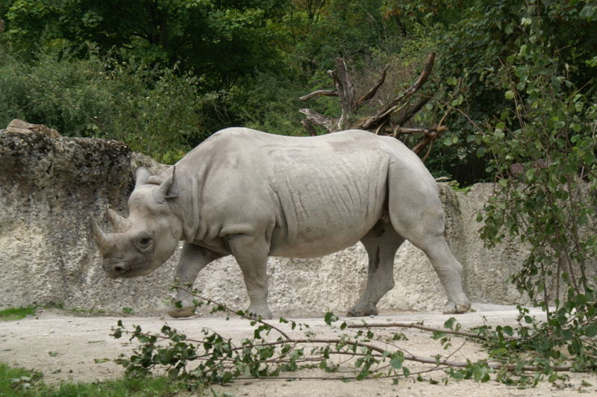
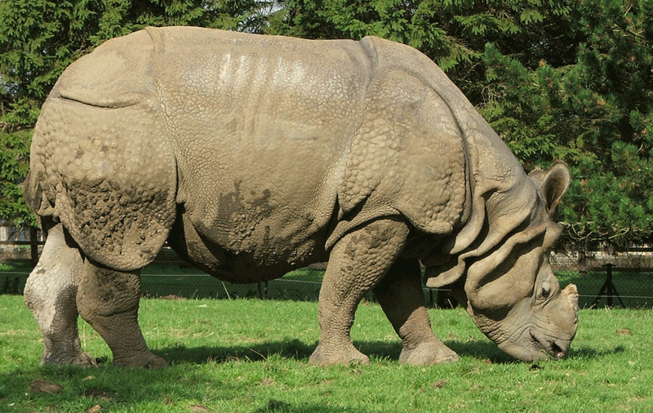
NOSOROŽCOVITÍ
Nosorožec tuponosý
Nosorožec dvourohý
Nosorožec indický

Slide 17
KOŇOVITÍ
rychle se pohybující zvířata
vysoké štíhlé nohy
žijí ve stádech
mají zachovaný pouze jediný prst a to třetí, který je chráněn rohovitým kopytem
jde většinou o divoké jedince, kteří nejdou zkrotit (člověku se podařilo domestikovat pouze 2 druhy: osel domácí, kůň domácí)

Slide 18
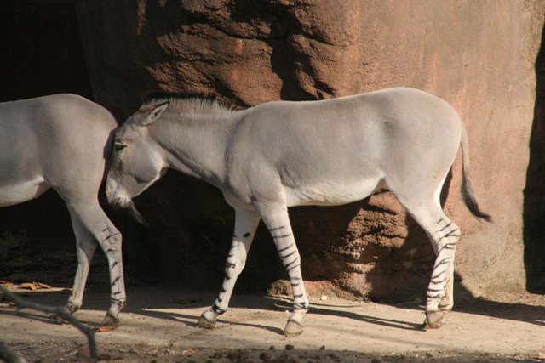
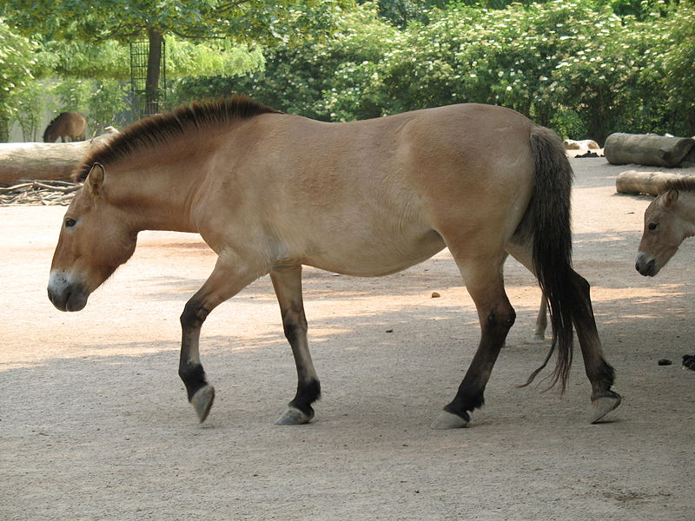
KOŇOVITÍ
Osel domácí
Kůň Převalského
Zebra stepní
Osel africký

Slide 19
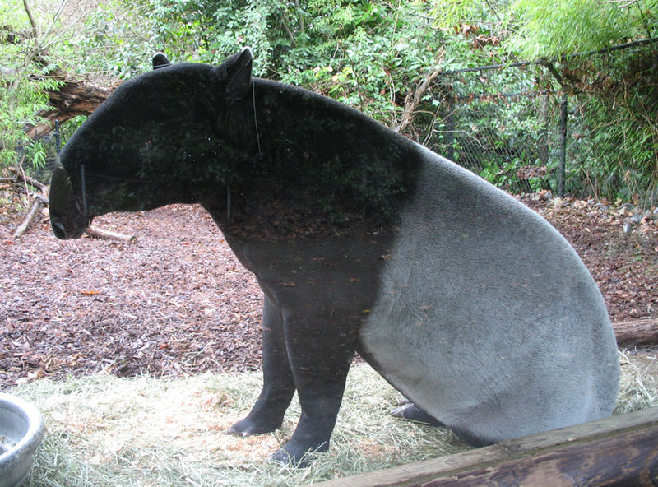
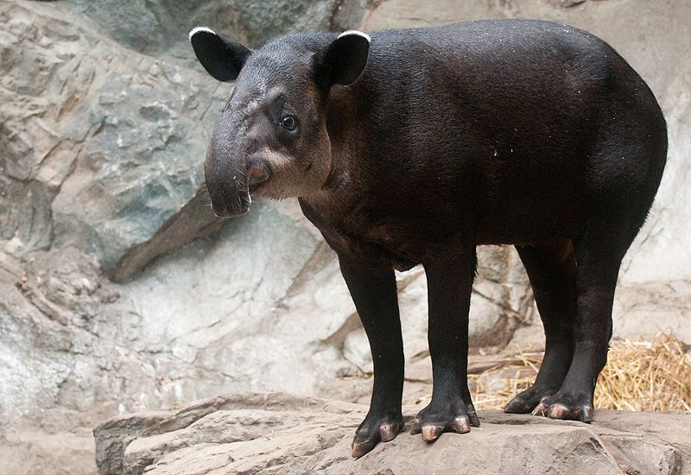
Dokážeš správně přiřadit?
Tapír čabrakový
Tapír středoamerický
Tapír horský

Slide 20
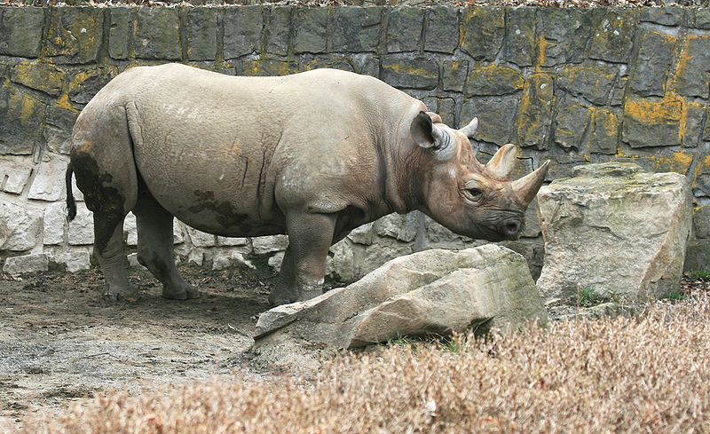

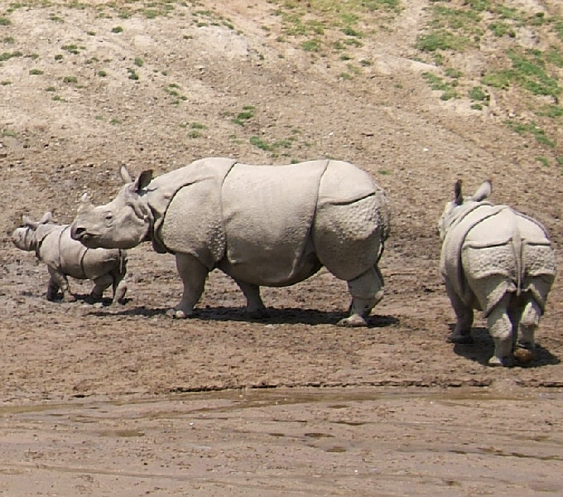
Dokážeš správně přiřadit?
Nosorožec indický
Nosorožec dvourohý
Nosorožec tuponosý

Slide 21
Zdroje
Zebra 1424.jpg. In: Wikipedia: the free encyclopedia [online]. San Francisco (CA): Wikimedia Foundation, 2001-, 14. 7. 2008, 12:16 [cit. 2013-04-06]. Dostupné z: http://upload.wikimedia.org/wikipedia/commons/thumb/7/71/Zebra_1424.jpg/800px-Zebra_1424.jpg
Chile Donkey.jpg. In: Wikipedia: the free encyclopedia [online]. San Francisco (CA): Wikimedia Foundation, 2001-, 4. 3. 2006, 15:49 [cit. 2013-04-06]. Dostupné z: http://upload.wikimedia.org/wikipedia/commons/b/bf/Chile_Donkey.jpg
Przewalskis-horse-036437.jpg. In: Wikipedia: the free encyclopedia [online]. San Francisco (CA): Wikimedia Foundation, 2001-, 26. 12. 2005, 16:03 [cit. 2013-04-06]. Dostupné z: http://upload.wikimedia.org/wikipedia/commons/8/83/Przewalskis-horse-036437.jpg
Rhinoceros in South Africa adjusted.jpg. In: Wikipedia: the free encyclopedia [online]. San Francisco (CA): Wikimedia Foundation, 2001- [cit. 2013-04-06]. Dostupné z: http://upload.wikimedia.org/wikipedia/commons/thumb/3/36/Rhinoceros_in_South_Africa_adjusted.jpg/780px-Rhinoceros_in_South_Africa_adjusted.jpg
Mountain Tapir.jpg. In: Wikipedia: the free encyclopedia [online]. San Francisco (CA): Wikimedia Foundation, 2001-, 1. 10. 2007, 15:15 [cit. 2013-04-06]. Dostupné z: http://upload.wikimedia.org/wikipedia/commons/thumb/8/8f/Mountain_Tapir.jpg/800px-Mountain_Tapir.jpg
TapirAtSDZ.jpg. In: Wikipedia: the free encyclopedia [online]. San Francisco (CA): Wikimedia Foundation, 2001-, 29. 11. 2006, 07:06 [cit. 2013-04-06]. Dostupné z: http://upload.wikimedia.org/wikipedia/commons/thumb/0/01/TapirAtSDZ.jpg/800px-TapirAtSDZ.jpg
Brazilian tapir zoo.JPG. In: Wikipedia: the free encyclopedia [online]. San Francisco (CA): Wikimedia Foundation, 2001-, 26. 9. 2006, 16:46 [cit. 2013-04-06]. Dostupné z: http://upload.wikimedia.org/wikipedia/commons/thumb/5/51/Brazilian_tapir_zoo.JPG/800px-Brazilian_tapir_zoo.JPG
Bairds Tapir.jpg. In: Wikipedia: the free encyclopedia [online]. San Francisco (CA): Wikimedia Foundation, 2001-, 21. 8. 2009, 18:10 [cit. 2013-04-06]. Dostupné z: http://upload.wikimedia.org/wikipedia/commons/thumb/5/57/Bairds_Tapir.jpg/800px-Bairds_Tapir.jpg

Slide 22
Zdroje
Ostafrikanisches Spitzmaulnashorn.JPG. In: Wikipedia: the free encyclopedia [online]. San Francisco (CA): Wikimedia Foundation, 2001-, 27. 9. 2006, 12:21 [cit. 2013-04-06]. Dostupné z: http://upload.wikimedia.org/wikipedia/commons/thumb/b/b3/Ostafrikanisches_Spitzmaulnashorn.JPG/800px-Ostafrikanisches_Spitzmaulnashorn.JPG
Indian rhinoceros.png. In: Wikipedia: the free encyclopedia [online]. San Francisco (CA): Wikimedia Foundation, 2001-, 7. 9. 2006, 12:18 [cit. 2013-04-06]. Dostupné z: http://upload.wikimedia.org/wikipedia/commons/1/1b/Indian_rhinoceros.png
Przewalskipferd cologne.jpg. In: Wikipedia: the free encyclopedia [online]. San Francisco (CA): Wikimedia Foundation, 2001-, 14. 6. 2006, 16:14 [cit. 2013-04-06]. Dostupné z: http://upload.wikimedia.org/wikipedia/commons/thumb/a/ac/Przewalskipferd_cologne.jpg/800px-Przewalskipferd_cologne.jpg
Somali Wild Ass.JPG. In: Wikipedia: the free encyclopedia [online]. San Francisco (CA): Wikimedia Foundation, 2001-, 26. 4. 2006, 00:08 [cit. 2013-04-06]. Dostupné z: http://upload.wikimedia.org/wikipedia/commons/e/e5/Somali_Wild_Ass.JPG
Maultier grau.jpg. In: Wikipedia: the free encyclopedia [online]. San Francisco (CA): Wikimedia Foundation, 2001-, 21. 11. 2004, 19:51 [cit. 2013-04-06]. Dostupné z: http://upload.wikimedia.org/wikipedia/commons/4/48/Maultier_grau.jpg
Old hinny in Oklahoma.jpg. In: Wikipedia: the free encyclopedia [online]. San Francisco (CA): Wikimedia Foundation, 2001-, 4. 1. 2008, 01:12 [cit. 2013-04-06]. Dostupné z: http://upload.wikimedia.org/wikipedia/commons/thumb/9/96/Old_hinny_in_Oklahoma.jpg/748px-Old_hinny_in_Oklahoma.jpg
Malayan Tapir Sitting.jpg. In: Wikipedia: the free encyclopedia [online]. San Francisco (CA): Wikimedia Foundation, 2001-, 19. 6. 2006, 22:37 [cit. 2013-04-06]. Dostupné z: http://upload.wikimedia.org/wikipedia/commons/thumb/a/a1/Malayan_Tapir_Sitting.jpg/800px-Malayan_Tapir_Sitting.jpg

Slide 23
Zdroje
Tapirus bairdii -Franklin Park Zoo, Massachusetts, USA-8a.jpg. In: Wikipedia: the free encyclopedia [online]. San Francisco (CA): Wikimedia Foundation, 2001-, 19. 7. 2010, 09:45 [cit. 2013-04-06]. Dostupné z: http://upload.wikimedia.org/wikipedia/commons/thumb/2/2e/Tapirus_bairdii_-Franklin_Park_Zoo%2C_Massachusetts%2C_USA-8a.jpg/800px-Tapirus_bairdii_-Franklin_Park_Zoo%2C_Massachusetts%2C_USA-8a.jpg
Jízda na clip art. Clker.com [online]. 18-Nov-07 16:53:28 PST [cit. 2013-04-06]. Dostupné z: http://www.clker.com/cliparts/2/6/5/0/1195433607792649830Machovka_horse.svg.med.png
Cartoon Zebra clip art. Clker.com [online]. 14-Mar-09 23:29:09 PDT [cit. 2013-04-06]. Dostupné z: http://www.clker.com/cliparts/0/8/d/2/1237098546824050827StudioFibonacci_Cartoon_zebra.svg.med.png
Přírodopis 8 pro základní školy a víceletá gymnázia. Plzeň: Fraus, 2010. ISBN 80-7238-428-7.
Přírodopis 2 pro 7. ročník základní školy a nižší ročníky víceletých gymnázií. Bělehradská 47, 120 00 Praha 2: SPN, 1999. ISBN 80-7235-069-2.

Slide 24
Kůň Převalského
žil v polopouštích
Mongolska a Číny
jediný žijící předek
zdomácnělého koně
dnes žije pouze v zajetí v zoologických zahradách

Slide 25
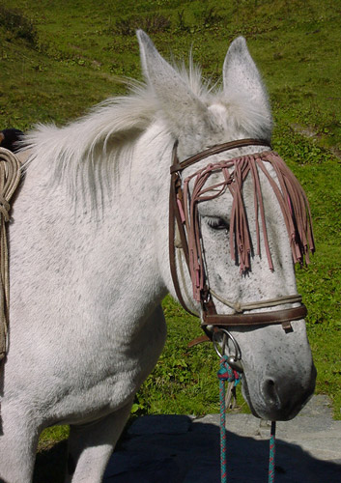
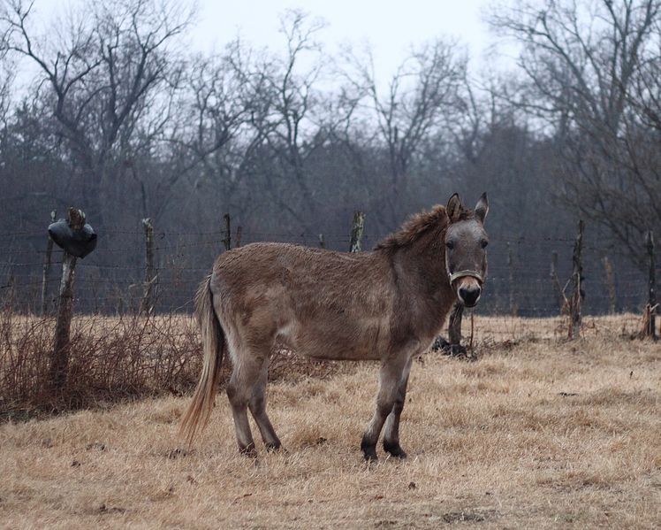
MULA
= oslí hřebec a koňská klisna
MEZEK
= koňský hřebec a oslí klisna

